Slide 1
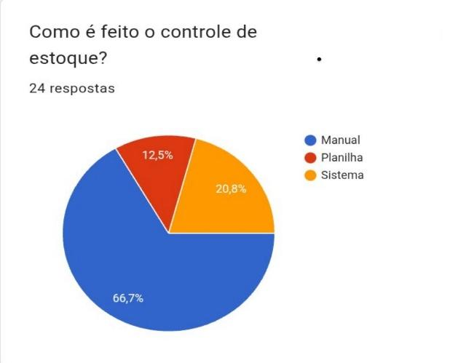
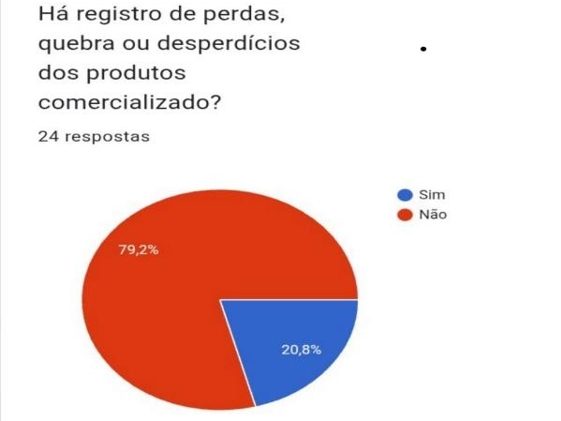
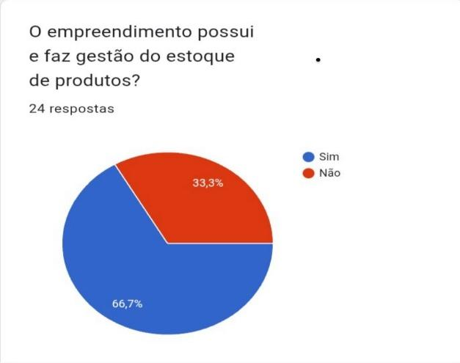
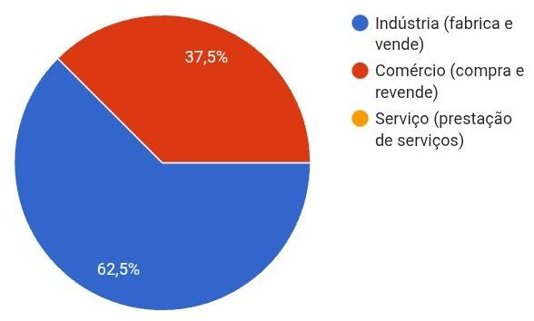
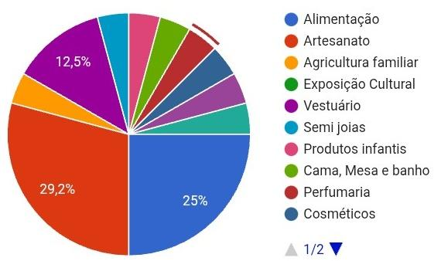
A GESTÃO DE ESTOQUES DAS MICROEMPRESAS DA FEIRINHA DA NOSSA GENTE EM PAU DOS FERROS/RN ⁽¹⁾
Ehllio Thiago Da Silva ⁽²⁾; João Carlos Silva Fernandes ⁽³⁾; Francisco Rafael De Queiroz Costa ⁽⁴⁾; Kauan Richard Mesquita Silva ⁽⁵⁾; Izidio Rocha da Silva Júnior⁽⁶⁾.
⁽¹⁾ Trabalho desenvolvido na disciplina Contabilidade Aplicada a Administração da Faculdade Evolução Alto Oeste Potiguar - FACEP;
⁽²⁾ Discente do curso de Administração da Faculdade Evolução Alto Oeste Potiguar. E-mail: ehliothiago@gmail.com;
⁽³⁾ Discente do curso de Administração da Faculdade Evolução Alto Oeste Potiguar. E-mail: joaocarlosdesignerdig@gmail.com;
⁽⁴⁾ Discente do curso de Administração da Faculdade Evolução Alto Oeste Potiguar. E-mail: fcorafaelqueiroz@gmail.com;
⁽⁵⁾ Discente do curso de Administração da Faculdade Evolução Alto Oeste Potiguar. E-mail: kauanrichard4170@gmail.com;
⁽⁶⁾ Docente do curso de Administração da Faculdade Evolução Alto Oeste Potiguar. E-mail: izidiorsj@gmail.com;
INTRODUÇÃO
No Gráfico 03 - Método de controle: a maioria (66,7%) utiliza controle manual, 20,8% utilizam sistemas informatizados e 12,5% recorrem a planilhas. Isso revela dependência de métodos pouco precisos, sujeitos a erros humanos.
Figura 02: Gráfico 3 – Método de controle
A gestão de estoques consiste em organizar, controlar e acompanhar a entrada e saída de produtos, sendo fundamental para microempresas por evitar desperdícios, reduzir custos e garantir disponibilidade de mercadorias.
De acordo com Pozo (2010), a gestão de estoques corresponde ao conjunto de técnicas e procedimentos que permitem planejar, organizar e controlar os materiais de uma empresa, com o objetivo de atender à demanda de forma ágil, evitando faltas ou excessos. Nessa mesma linha, Dias (2012) afirma que o controle de estoques consiste em acompanhar entradas e saídas de produtos, oferecendo informações seguras sobre as quantidades disponíveis e facilitando a tomada de decisões gerenciais.
A gestão de estoque dos pequenos negócios sem o uso de planilhas ou sistemas aumenta riscos de erros e dificulta a eficiência, comprometendo a lucratividade e a competitividade. A problemática desta pesquisa parte de como a ausência de organização nos estoques pode afetar o funcionamento de pequenos negócios?
Diante desse cenário, o trabalho tem como objetivos comparar a eficiência entre métodos manuais e informatizados de gestão, bem como demonstrar como o uso de planilhas ou sistemas pode contribuir para maior organização e redução de custos nas microempresas.
Fonte: Autores com dados da coleta em campo (2025).
O Gráfico 04 - Registro de perdas, quebras ou desperdícios: apenas 20,8% afirmaram registrar perdas, contra 79,2% que não realizam tal controle. A ausência de registros indica fragilidade na medição de prejuízos e pode esconder custos ocultos.
Figura 3: Gráfico 4 – Registro de perdas.
PROCEDIMENTOS METODOLÓGICOS
Pesquisa em campo na Feirinha do negócio da cidade de Pau dos Ferros-RN na data de 29 de agosto de 2025. A pesquisa foi de caráter descritivo, com abordagem quantitativa (Gil, 2010), utilizando como instrumento de coleta um questionário online respondido por 24 de aproximadamente 100 empreendedores de diferentes segmentos. O público-alvo foram microempresas dos setores de alimentação, artesanato, vestuário, entre outros. Os dados coletados foram organizados em gráficos para facilitar a análise e discussão, relacionando as respostas obtidas com a teoria estudada.
Fonte: Autores com dados da coleta em campo (2025).
E no Gráfico 05 Gestão de estoque: 66,7% das empresas afirmaram realizar gestão do estoque, enquanto 33,3% não possuem esse controle. Isso demonstra que parte significativa das microempresas ainda não adota práticas sistemáticas, o que pode comprometer o desempenho financeiro.
Figura 4: Gráfico 5 – Gestão de estoque
RESULTADOS E DISCUSSÃO
No Gráfico 01 - Tipo de empreendimento: predominam as indústrias (62,5%), seguidas do comércio (37,5%). A maior presença de indústrias indica necessidade de controle rigoroso, já que esses negócios lidam tanto com insumos quanto com produtos acabados.
Já no Gráfico 02 - Segmentos de atuação: os principais setores são artesanato (29,2%), alimentação (25%) e vestuário (12,5%). Segmentos como alimentação e agricultura familiar exigem maior controle devido à perecibilidade dos produtos, o que reforça a necessidade de práticas mais eficientes.
Fonte: Autores com dados da coleta em campo (2025).
CONCLUSÕES
A pesquisa revelou que, embora a maioria das microempresas faça algum tipo de gestão de estoque, esse processo ainda ocorre de forma manual e sem registro de perdas, o que pode comprometer a eficiência e a lucratividade. A predominância de empreendimentos dos setores de artesanato e alimentação reforça a necessidade de controles mais detalhados. Como limitação, destaca-se o tamanho reduzido da amostra e a diversidade dos segmentos pesquisados. Sugere-se que as microempresas adotem planilhas e sistemas simples de controle, que podem reduzir desperdícios, melhorar a tomada de decisão e aumentar a competitividade.
Figura 01 – dados gerais dos empreendimentos
Gráfico 01: Tipo de empreendimento Gráfico 02: segmento de atuação das empresas
PRINCIPAIS REFERÊNCIAS
BALLOU, R. H. Logística Empresarial: Transportes, Administração de Materiais e Distribuição Física. São Paulo: Atlas, 2006.
GIL, A. C. Como elaborar projetos de pesquisa. 5. ed. São Paulo: Atlas, 2010.
KOTLER, P.; KELLER, K. L. Administração de Marketing. 14. ed. São Paulo: Pearson, 2012.
MARCONI, M. A.; LAKATOS, E. M. Metodologia do trabalho científico. 7. ed. São Paulo: Atlas, 2009.
POZO, H. Administração de Recursos Materiais e Patrimoniais. 6. ed. São Paulo: Atlas, 2010.
Fonte: Autores com dados da coleta em campo (2025).

